Slide 1
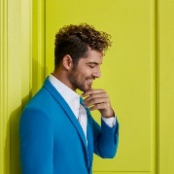

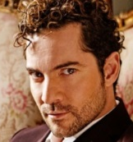
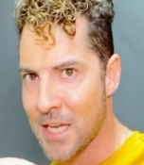
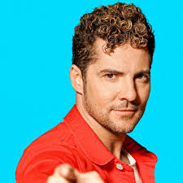
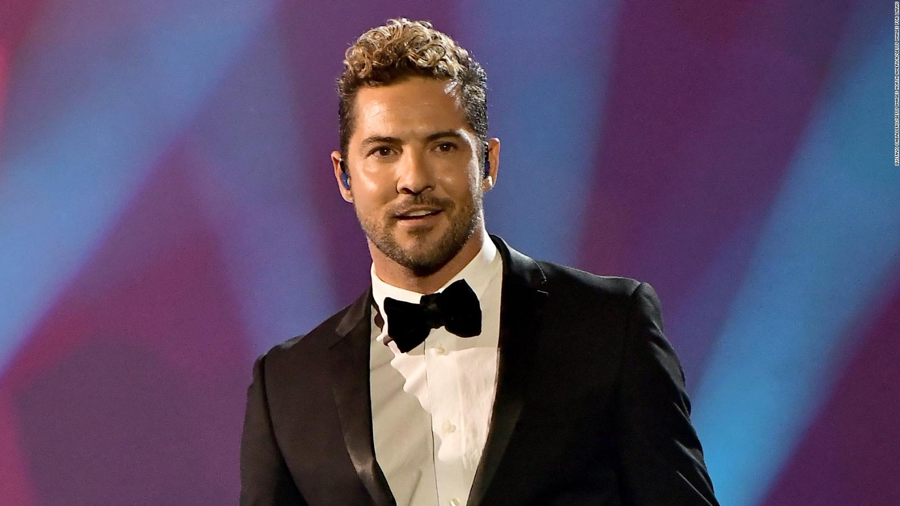

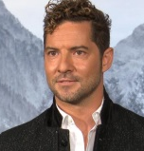
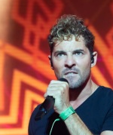
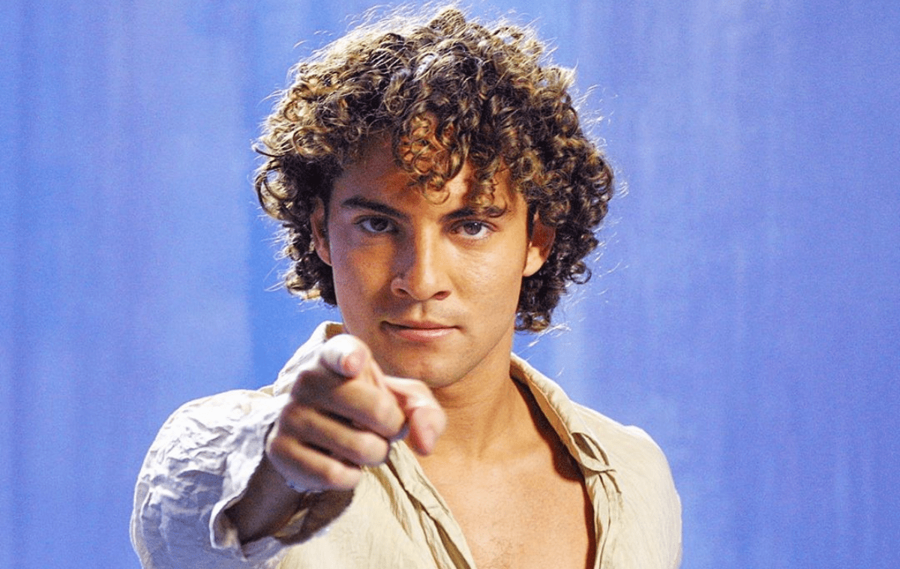
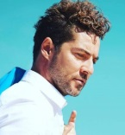
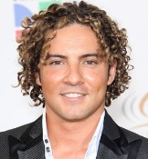
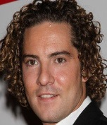
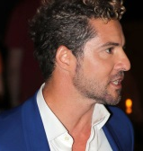
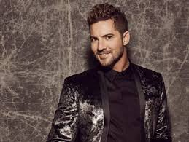
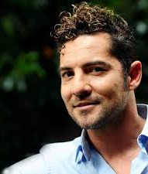


BESAME CON JUAN MAGAN
ME ENAMORE
DE TI
MI PRINCESA
PERDON
SI LA QUIERES
CON AITANA
Y SI FUERA
ELLA
ESTA
AUSENCIA
BULERIA
ESCONDIDOS
CON CHENOA
AVE MARIA
EN TUS
PLANES
DIGALE
A PARTIR
DE HOY
DAVID
BISBAL
CORAZON
QUE MIENTE
SIN TI con
Andra feat.
PINCHA EN LOS DISCOS PARA OIR LAS CANCIONES
PARA SALIR

Slide 2



Hoy es viernes, 02 de octubre de 2020
Ahora mismo son las 09:51 horas.
UN FUERTE
ABRAZO,
QUE TENGAS
UN BUEN DIA
PARA SALIR

Slide 3







¿Te ha gustado?
Puedes ver más entrando
Aquí
Además puedes recibir powerpoints en tu correo electrónico suscribiéndote aquí:

